Slide 1
PNE:
Equivocado e Inócuo
Claudio de Moura Castro

Slide 2
Parte 1
A mecânica de fazer planos
"" (Camões)

Slide 3
Voltemos a Rousseau:
“Volonté de Tous”: Somatório do que cada um quer, advocacia em causa própria
“Volonté Génerale”: Denominador comum do interesse coletivo. O que é bom para todos

Slide 4
Duas receitas de planos
“Volonté de Tous”
Consulta a grupos de interesse →
Plano caótico, inviável, mais $ que PIB
“Volonté Génerale
Faz quem sabe. Depois consultas, buscando equilíbrio e correções

Slide 5
Em países sérios:
Planos feitos pelos melhores no assunto, refletindo sobre cenários futuros e interesse nacional
Depois, consultas amplas, para legitimar e ajustar
Discute o “como”, orçamento e implementação

Slide 6
Bons exemplos brasileiros?
“Propostas Transformadoras”: doze pessoas, cinco prioridades, dez páginas cada (80% a 90% coincidência)
TPE: Cinco metas + Metas quantitativas do IDEB (incorporadas no PNE)

Slide 7
PNE
Construído por grupos de interesse
Inviável (2 mil propostas, excesso de ambição e incompatibilidades) FH, vaia
Nem todos foram representados (ausentes pais e empresas que pagam impostos)
Reflete ativismo dos grupos presentes, campeonato de decibeis (sindicatos)
Não mobilizou as pessoas que sabem e são respeitadas

Slide 8
Resultados:
Esforços heróicos das equipes do legislativo. Mas não dá para jogar fora as 2 mil metas
Ideias boas, perdidas em uma salada de irrelevâncias e equívocos
Ensino Médio: um artigo só!

Slide 9
Parte 2
Quando tudo é prioritário....
"" (Camões)

Slide 10
Não destaca prioridades
Ensino Médio e padronização dos ônibus escolares, um paragrafo para cada
Pontos importantes perdidos no tsunami de irrelevâncias (informatização das escolas, doutorados para índios, etc)

Slide 11
Parte 3
Onde está o destaque para as grandes crises?
"" (Camões)
Notes:
Grande avanço na avaliação
Brasil tem hoje o sistema mais abrangente do mundo (PG e provão)

Slide 12
Onde enguiçamos:
Aprende-se muito pouco
Evasão no Básico
Médio: matrícula encolhe, excesso de disciplinas, diversificação ambígua
Formação de professores: teoria e ideologia demais, como ensinar e conteúdo de menos
Técnico: carga excessiva, integrado?

Slide 13
Parte 4
Confuso no “como” implementar
"" (Camões)
Notes:
Grande avanço na avaliação
Brasil tem hoje o sistema mais abrangente do mundo (PG e provão)

Slide 14
Implementação impossível
90% conclusão no superior → US 50%
Erradicar analfabetismo absoluto?
Dobrar o técnico sem apoiar o privado?

Slide 15
Parte 5
Orçamentos, eficiência e custos ignorados
"" (Camões)
Notes:
Grande avanço na avaliação
Brasil tem hoje o sistema mais abrangente do mundo (PG e provão)

Slide 16
Quem manda em quem?
MEC não manda nas suas universidades (90% universidades federais não fazem pesquisa)
Não manda nos Estados e Municípios
Inconstitucional gerar gastos sem receita (Quem paga os 7%?)
Burocracia paralizante

Slide 17
Parte 6
Propostas irrelevantes ou irrealistas
"" (Camões)
Notes:
Grande avanço na avaliação
Brasil tem hoje o sistema mais abrangente do mundo (PG e provão)

Slide 18
Ensino Básico
Se diretor é escolhido pela comunidade, onde estão as empresas?
Escola integral sem aumentar matérias essenciais?
Computadores, banda larga e portais
Privado forma professores (público até 95% deserção)
Rural: ônibus ou Escuela Nueva para escolas multiseriadas?

Slide 19
Ensino Técnico e Tecnólogo
Carga excessiva para alunos modestos (1000 horas a mais)
Duplicar matrícula sem o privado?
Formação profissional sem falar de mercado?
Passarela: Técnico → Tecnólogo
Perfil errado dos prof. profissionais
Estágio: quem oferece são empresas

Slide 20
Superior
Privado sufocado pelo mandonismo e burocracia paralizante
Currículos obsoletos e longe do mercado
Penalisa experiência profissional
Mestres e doutores para o privado?

Slide 21
Em cursos com muitos doutores, os alunos aprendem mais?

Slide 22
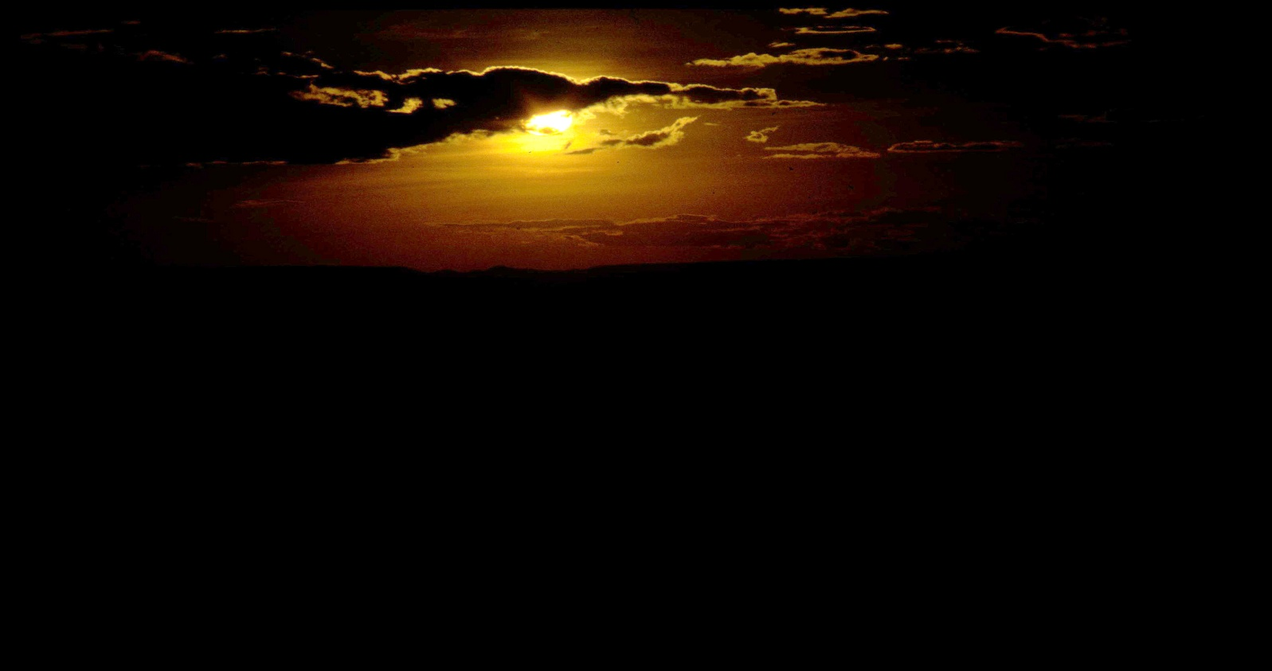
claudiodemouracastro@positivo.com.br www.cmcastro.com.br

